Slide 1

AKTIV zástupců ZO, OO a KKV ČSV, z. s. pro Jihomoravský kraj
1. 9. 2018
Budova MěV KSČM Brno
9.00 – 12.00

Slide 2
Garanti: Ing. Josef Hanuška, Ing. František Krejčí
Okresy: Blansko, Brno-město, Brno-venkov, Břeclav, Hodonín, Vyškov, Znojmo
Hosté : KVS pro Jihomoravský kraj
KÚ pro Jihomoravský kraj
členové RV Jihomoravského kraje

Slide 3
Organizační záležitosti
Prezence – všichni účastníci – podepsat se do prezenčních listin
Cestovní příkazy – řádné vyplnění údajů, odevzdání včetně uvedení čísla účtu k zaslání finanční částky (případně telefonní kontakt). Za každou org. jednotku (ZO resp. OO) lze uplatnit pouze jeden cestovní příkaz!
Průběh jednání – cca v 11,30 hodin bude přestávka na občerstvení, ukončení cca ve 12,00 hodin
Z jednání bude pořízen zápis, který bude zaslán do 14 dnů na sekretariát svazu.

Slide 4
Program
Zahájení
Dotační politika:
a) Evropské dotace podle Nařízení vlády č. 197/2005 Sb. pro roky 2018/2019
b) Informace o poskytnuté národní dotaci 1. D v roce 2018
c) Administrace dotace 1.D.
d) Dotace na kompresory a vyvíječe
3. Statistika z CIS – členská základna v ČR a krajích, srovnání katastrů
4. Zdravotní problematika v kraji, mor a hniloba včelího plodu – zástupci KVS
5. Novela veterinárního zákona + vyhlášky 18 a 19/2018
6. Problematika včelařství v kraji – zástupci KÚ
7. Aktuální problematika našeho spolku:
a) Členské příspěvky 2019
b) GDPR
c) Směrnice nové a novelizované
d) Novinky v CISu
e) Výkazy majetku a závazků organizačních jednotek
f) Stav přeregistrace ZO a OO ve spolkovém rejstříku
g) Problematika Svépomocného fondu
8. Informace Včelpo
9. Informace o novele rostlinolékařských předpisů, LPIS
10. Diskuze
11. Závěr

Slide 5
Dotační politika

Slide 6
EVROPSKÉ DOTACE
Pro dotaci EU je na tento rok přidělena částka necelých 64 mil. Kč

Slide 7
Přehled o čerpání dotací podle nařízení Rady (ES) č. 797/2004 v letech 2005 – 2017

Slide 8
Výše podpory na další léta programovací období
Rozpočet pro období | 2017/2018 v tis. Kč | 2018/2019 v tis. Kč
Prostředky ČR 50% | 31 932 | 31 265
Prostředky EU 50% | 31 932 | 31 265
Celkem 100% | 63 864 | 62 530 *
* předpokládaný kurz 31. 12. 2018: 1 EUR = 25 Kč
- jednání o platbě za administraci této dotace nebyla úspěšná a to z důvodu, že jsme žadatel nikoli administrátor dotace
- zátěž vratek za žadatele, kteří neplní dotační podmínky (prodej zařízení před uplynutím 5 leté lhůty apod., falšování dokladů)

Slide 9
Informace o poskytnuté národní dotaci 1.D v roce 2018

Slide 10
Dotace 1.D
Pokyny viz Včelařství č. 8 (příloha) a Oběžníku č. 1/2018
Celá příloha je uveřejněna na webu, formuláře také, budou zde také modelové příklady pro žadatele. Bude tam také výčet katastrů „bílých míst“ (území, kde nevyvíjí činnost žádná základní organizace svazu).
Pozor! Po upozornění MZe je termín odevzdání žádostí o dotaci do 14.9.2018 včetně.
Pro letošní rok částka oficiálně není známa (plán 80 mil., hovoří se o 100 mil. Kč)
Na administraci této dotace je stejně jako loni stanoveno 5%.
Zpracování proběhne stejně jako loni přes CIS – nutno zabezpečit:
- sběr podkladů od členů, příp. nečlenů, pokud se přihlásí – do 14. září.
- zadat data do CIS – pozor na soulad údajů u aktuálního stavu a
stavu pro dotaci 1.D!!!
- vygenerovat příslušné dokumenty a tyto odeslat na svaz do 30.9.
(podepsané přísl. funkcionáři a orazítkované)
Pozor u registrovaných včelařů – tito musí mateřské ZO dodat potvrzení od ZO, kde mají včelstva registrována!
Odlišný postup je u chovatelů, kteří mají umístěna včelstva jen na území, kde není základní organizace (viz Oběžník č. 1/2018 a příloha Včelařství č. 8/2018)

Slide 11
Na co si dát pozor:
Ohledně zemřelých žadatelů: Kdo dotaci zdědí, musí být doloženo buď předběžným opatřením nebo alespoň přípisem od notáře. Výklad ve Včelařství č. 8/2017 rubrika Zeptali jste se…
V současné době máme 9 bílých míst (tam, kde nejsou naše ZO ČSV). Jsou to: Mladá Boleslav, Zlatníky, Teplá, Budišov nad Budišovkou, Losiná, Blížkovice, Záblatí, Střelice u Brna, Raduň. Výčet katastrů na těchto územích najdete na našem webu. ​Informace o katastrech ZO na svých územích v případě potřeby (info pro nečleny) podá příslušná okresní organizace - ve směrnici je uvedena její e-mailová adresa. Bohužel katastrů, jejichž části má více ZO, je i přes výzvu v oběžníku č. 1/2017 stále hodně. Územní působnost mají ve své kompetenci okresní organizace. K věci je podrobnější informace v další části programu.
Ověřené plné moci při výplatě hotovosti na sekretariátě: ​Tato praxe trvá již dva roky. Nejde o žádnou diskriminaci, ale důvodnou opatrnost. Jde jen o ty plné moci, které se uplatňují při výplatách na sekretariátu, který řeší dotaci na bílých místech. My neznáme dotyčné zmocněnce ani zmocnitele, proto je zde na místě ověření PM a předložení občanského průkazu zmocněnce. V ZO se všichni znají, tam to třeba není. Ověření PM mít nemusí. A není to diskriminace nečlenů. Pokud žádají u příslušné ZO, také dávají PM nebo na PM inkasují pro někoho podporu a to bez ověřené PM.

Slide 12
4) Žadatelé nečlenové – příslušnost ZO ČSV k převzetí žádosti o dotace je popsána v interní směrnici svazu uveřejněné v příloze Včelařství č. 8/2018. Tato příloha je též na našem webu.
5) Modelové příklady, kde žádat o dotaci 1.D (pro členy i nečleny svazu) jsou také na našem webu a v Oběžníku č. 1/2018.
6) Pohlídat si i podklady pro statistiku – ze statistiky se vychází při poskytování dotací. Je třeba trvat na tom, aby žadatelé statistické údaje řádně vyplnili.
7) Hlášení Hradištko
– hlášení počtu včelstev je k 1.9., neposílejte je ČMSCH před tímto datem, ani nedávejte datum před 1.9.,
- ČMSCH doporučuje včelařům, aby žádali o nové číslo stanoviště včelstev v průběhu roku, tj. při vzniku nového stanoviště. Nechají-li to na období 1.-14.9., kdy podávají žádost o dotaci 1.D., kam musí vyplnit číslo stanoviště, není v silách ČMSCH tyto údaje v krátkém časovém úseku vyřídit.
je vhodné vybrat je od členů a hromadně je zaslat – ZO si tak může zkontrolovat, zda údaje dodané členem odpovídají tomu, co napsal do své žádosti.
Kdo nebude mít v pořádku hlášení údajů do Hradištka, může mít problémy se získáním dotace!!!!
8) Možnost ověření údajů v žádosti 1.D - postup a vzor Zápisu o porovnání údajů v žádosti oproti skutečnosti jsou v Příloze včelařství č. 8.
9) Výplata dotace – jako loni – po výpočtu částky na MZe ČR bude tato zadána do CISu a ZO si bude moci generovat podklady pro výplatu.
10) Seznamy musí být řádně podepsány chovatelem, který svou dotaci přebírá, tak před odevzdáním na OO doloženy plnými mocemi v případech, kdy chovatel zplnomocňuje jiného k vyzvednutí dotace.
​

Slide 13
Podepsané seznamy včetně sumární žádosti a řádně vyplněných plných mocí se odesílají ke kontrole na OO ČSV, z. s., nejpozději do 30. listopadu daného roku (2x Sumární žádost o poskytnutí dotace 1.D v roce 2018 + podepsaný originál Seznamu včelařů, jimž byla vyplacena dotace 1.D v roce 2018 vč. plných mocí)
Nevyplacené finanční prostředky, vrací ZO zpět na sekretariát RV ČSV spolu se „Seznamem nevyplacené – vrácené dotace 1.D. v daném roce za jednotlivé včelaře“ do 30. 11. 2018
OO ČSV zasílají 1x sumární žádost + podepsaný originál Seznamu včelařů, jimž byla vyplacena dotace 1.D v roce 2018 vč. plných mocí na svaz do 15.12.2018

Slide 14
Odpovědnost ZO ČSV
Za řádnou výplatu a vyúčtování dotace je odpovědný výbor ZO ČSV, který se společně s kontrolní komisí přesvědčí o správnosti nahlášeného počtu včelstev, na něž jsou požadovány finanční prostředky.

Slide 15
Administrace dotace 1.D
V době, kdy se připravovala prezentace pro aktivy ZO a OO, nebyla známa částka dotace na podporu včelařství 1.D.
RV schválil 25.8.2018 procentuální rozdělení.
- změna: ne na včelstvo, ale na žadatele (již bylo v minulém a předminulém roce)
Sekretariát - 40 %
OO ČSV - 30,5 %
ZO ČSV - 29,5 %

Slide 16
Použití
Prozatím lze již nyní pořizovat:
potřebný kancelářský materiál, náplně do tiskáren,
hradit poštovné nebo poštovní známky, telefonní kupony apod.
Předmětem dotace může být i nájemné za pronájem sálu na pořádanou schůzi, cestovné funkcionářům, kteří ověřují počet zazimovaných včelstev na stanovišti a podmínky dotace.
bližší pokyny budou v Oběžníku č. 1/2018
NA VŠE JE NUTNO MÍT DAŇOVÉ DOKLADY!!!
OBČERSTVENÍ se jako náklad neuznává.
ZO mohou odměnit zpracovatele dotace, musí však zajistit veškeré náležitosti týkající se zákonných odvodů na příslušných úřadech (FÚ, úřady soc. zabezpečení apod.)

Slide 17
Dotace na kompresory a vyvíječe
Žádá se na svazu – viz podmínky
na svazovém webu
V letošním roce je veškerá výroba kompresorů
v VÚVč Dol vyobjednaná – potvrzené dodávky
jsou kryty dotační podporou
Vyvíječe – ještě lze objednávat do 31. října,
je třeba kontaktovat Dr. Kamlera

Slide 18
Statistika z CIS – členská základna v ČR a krajích
Vše jde přes CIS – ZO ani OO nic neposílají
Pozor na to, aby členové základní organizaci odevzdali správně vyplněné podklady a administrátor je bezchybně zadal do CISu
Věnujte statistice pozornost, je podkladem pro dotace
Upozorňujeme, že statistická hlášení bývají navíc podkladem pro stanovení ušlého medného výnosu v případech odškodňování chovatelů z důvodů hromadného úhynu včel v souvislosti s použitím přípravků na ochranu rostlin. Uvádějte proto pravdivé údaje!

Slide 19
Individuální editace údajů

Slide 20
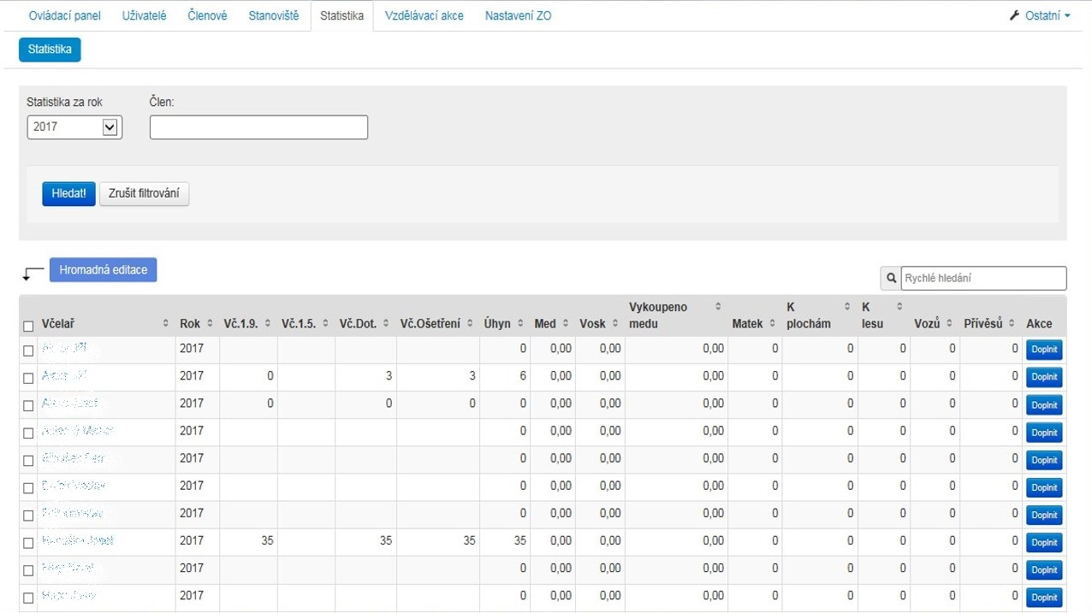

Kliknout na ikonu Statistika na horní liště
Pak kliknout na modrou ikonu Statistika
Nakonec kliknout na jméno člena

Slide 21
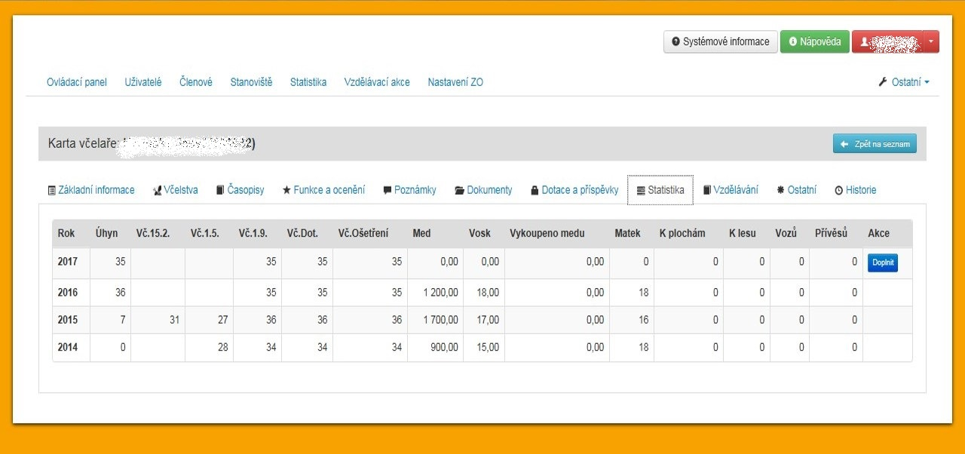
Otevře se karta včelaře
Pak kliknout na ikonu Doplnit

Slide 22
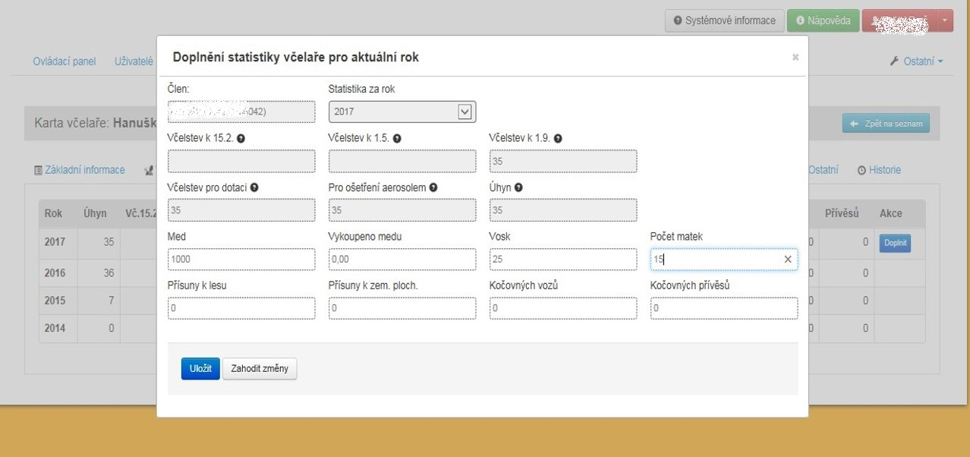
Vyplnit údaje a uložit

Slide 23
Katastry

Slide 24
je nutno dát do pořádku přidělení katastrů do územních obvodů členských ZO ČSV v rámci okresních organizací
Okresní organizace, které vyřešily působnost svých ZO: 21 ze 77, (27%)
TY organizační jednotky, které to mají v pořádku jsou:
OO Benešov, Kolín, Kutná Hora, Nymburk, Pelhřimov, Prachatice, České Budějovice, Český Krumlov, Domažlice, Plzeň-Jih, Tachov, Teplice, Hradec Králové, Jičín, Náchod, Svitavy, Trutnov, Blansko, Jihlava, Prostějov, Bruntál.
Proč?
Dopady do dotační politiky a řešení případných problémů u zdravotní situace
Kde najít informaci o aktuálním stavu v okresech?

Slide 25
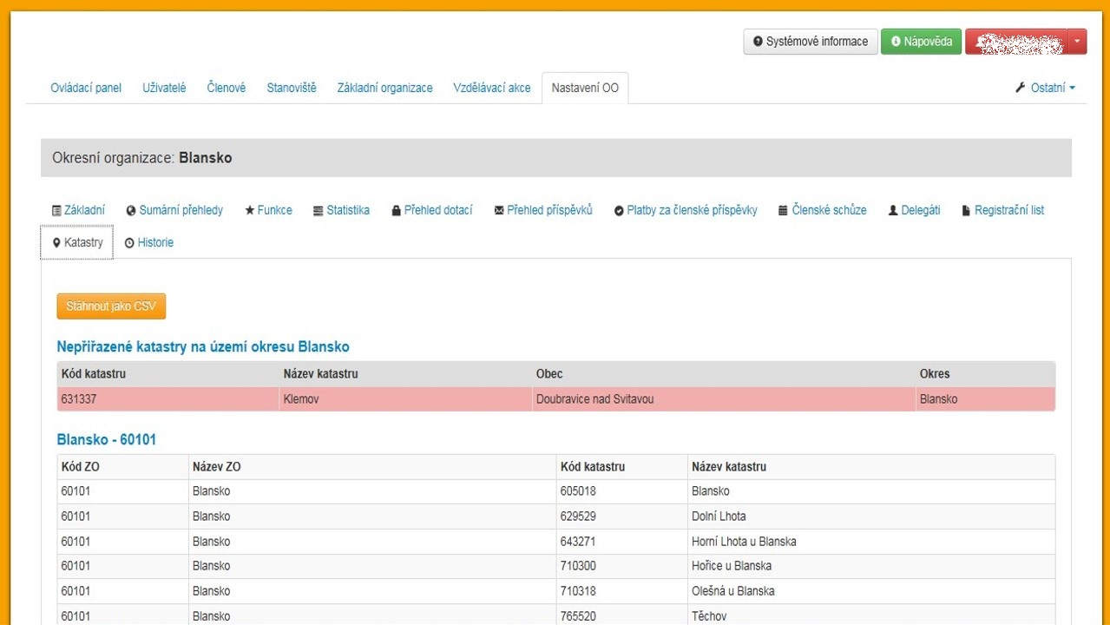

V CIS – je úkolem administrátorů OO ČSV:
Kliknout na Nastavení OO
Pak kliknout na ikonu Katastr
Otevře se přehled o přidělení katastrů k ZO ČSV – v úvodu jsou v červeném poli vyznačeny katastry, které nejsou dosud přiděleny příslušným ZO ČSV

Slide 26
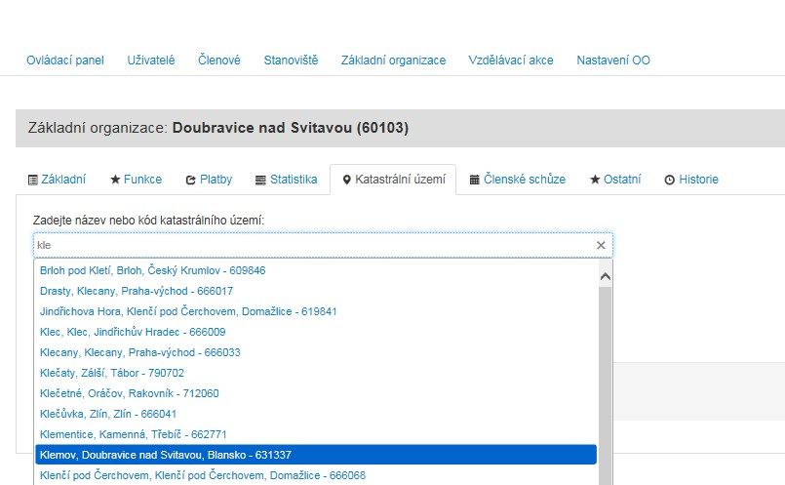
Ty je třeba zařadit do obvodu příslušné ZO ČSV – zadáním
názvu KÚ – generuje se ze seznamu KÚ – kliknout na
příslušný řádek

Slide 27
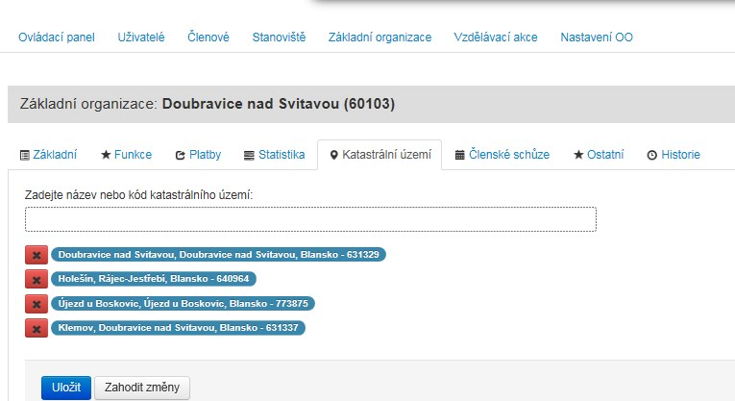
Po zařazení katastru do obvodu ZO ČSV se změna uloží kliknutím na ikonu Uložit

Slide 28
Důležité upozornění!!!
Přidělení rozdělení území v okrese je v kompetenci OO ČSV
Kompetenci k vymezení pravomoci OO upravuje čl. 19 Stanov takto:
Článek 19
Výbor (dále jen VOO)
Výbor řídí a koordinuje činnost svazu v obvodu své působnosti.
2. Výbor:
e) po projednání s příslušnými základními organizacemi
určuje jejich územní působnost v rámci územního
obvodu OO
Vše záleží na vzájemné dohodě mezi ZO ČSV a tam, kde k dohodě nedojde, musí rozhodnout výbor OO ČSV.

Slide 29
Zdravotní problematika
Příprava Národního ozdravovacího programu pro r. 2019
Bylo jednáno s SVS a dosaženo shody na nutnosti zahájení NOP u MVP od r. 2019. Problémem jsou finanční prostředky, které nezahrnují jen náklady na vyšetření vzorků měli, ale také na prevenci, osvětu a vyhodnocení programu. SVS s náklady na NOP MVP ve svém rozpočtu nepočítá. Je třeba jednat na Mze ČR, případně ZV Parlamentu.

Slide 30
Kontrola zdraví včel a nákazová situace

Slide 39
LEGISLATIVA
Zkušenosti ukazují, že chovatelé včel bývají nedostatečně seznámeni s aktuální veterinární legislativou!

Slide 40
Legislativa – přehled změn
Novelizace zákona č. 166/1999 Sb., o veterinární péči a změně souvisejících zákonů (veterinární zákon) předpisem z. č. 302/2017 Sb., účinnost od 1. 11. 2017
Nová formulace prodeje medu ze dvora – vypouští se kraj, lze do maloob;chodu v celé republice,
nově se upravuje registrace osob, které zprostředkovávají uvádění živočišných produktů na trh – „přeprodejců“ (§22. odst. 2 a 3) – lze vykonávat až po registraci u KVS
nově se upravuje funkce prohlížitele včelstev,
zákaz použití antibiotik,
povinnost hlásit úhyny včelstev přesáhnou-li 25% na stanovišti
Nová vyhláška č. 19/2018 Sb., kterou se mění vyhláška č.342/2012 Sb. o zdraví zvířat a jeho ochraně, o přemísťování a přepravě a o oprávnění a odborné způsobilosti k výkonu některých odborných veterinárních činností, ve znění pozdějších předpisů, účinnost 22.2.2018
Nová vyhláška č. 18/2018 Sb. o veterinárních požadavcích na chov včel a včelstev a o opatřeních pro předcházení a zdolávání některých nákaz včel a o změně některých souvisejících vyhlášek, účinnost 22.2.2018
Novela zákona č. 326/2004 Sb. o rostlinolékařské péči
Vyhláška o ochraně včel, zvěře, vodních organismů a dalších necílových organismů při použití přípravků na ochranu rostlin č. 327/2012 Sb.
Novela zákona o zemědělství č. 252/1997 Sb.
Novela vyhlášky o označování a evidenci zvířat a hospodářství č. 449/2017 Sb.

Slide 42
Novelou veterinárního zákona také došlo ke změně v § 27a, který se týká prodeje malých množství vlastních produktů z prvovýroby
Chovatel může v malých množstvích
d) prodávat med, mateří kašičku nebo včelí vosk pocházející z vlastního chovu včelstev ve své domácnosti, ve svém hospodářství, v tržnici nebo na tržišti, které se nacházejí na území České republiky, a to přímo spotřebiteli, anebo jej dodávat do místního maloobchodu. Chovatel včel, který med použije v jím provozovaném zařízení stravovacích služeb, nemusí med označit stanoveným způsobem.
Za místní maloobchod podle odstavce 1 písm. b), c) a d) se považuje maloobchod podle předpisu Evropské unie, kterým se stanoví obecné zásady a požadavky potravinového práva a zřizuje se Evropský úřad pro bezpečnost potravin a stanoví postupy týkající se bezpečnosti potravin s odpovídajícím sortimentem živočišných produktů, který se nachází na území České republiky a který produkty uvedené v odstavci 1 písm. b), c) a d) dodává přímo spotřebiteli
Hlavní rozdíly:
komodity, které lze formou „prodeje ze dvora“ uvádět na trh, byly rozšířeny o mateří kašičku, včelí vosk formy uvádění na trh jsou stejné s výjimkou vymezení pojmu místního maloobchodu, protože se změnila definice „místního maloobchodu“. Původně se místním maloobchodem rozuměla maloobchodní prodejna, která zásobuje přímo konečného spotřebitele a která je na území kraje, v němž se nachází stanoviště včel (viz vyhláška č. 289/2007 Sb., § 15). Nyní je místním maloobchodem maloobchod, který se nachází na území celé České republiky a nemíní se maloobchodem jen prodejna, ale jsou to i jiná zařízení dle definice v nařízení 178/2002, konkrétně „maloobchodem“ se rozumí manipulace s potravinami nebo jejich zpracování a skladování v místě prodeje nebo dodávky konečnému spotřebiteli; zahrnuje distribuční terminály, provozy veřejného stravování, závodní jídelny, podnikové restaurační služby, restaurace a další podobné stravovací provozovny, obchody, distribuční centra supermarketů a velkoobchodní prodejny;

Slide 43
Značení medu prodávaného formou „ze dvora“
Stejné je, že se značí jen med prodávaný na trhu a tržnici a dávaný do výše uvedeného maloobchodu s jedinou výjimkou, kterou je případ, kdy chovatel včel je zároveň provozovatelem restaurace, jídelny …, ten svůj med do tohoto svého zařízení může dodávat bez jakéhokoliv označení. Řídíme se obecnými požadavky na značení balených potravin, tj. zejména nařízením (ES) č. 1169/2011 a zákonem č. 110/1997 Sb. s využitím vyhlášky č. 76/2003 Sb.. Takže jak označit med?
Název: Med (nepsat „včelí“, protože definice medu ve vyhlášce č. 76/2003 Sb. je vyhrazena jen pro med, který produktem včel) a pokud je med získán vytočením, lisováním, vykapáním nemusí už být označen jako květový nebo medovicový, stačí název „med“. Název lze doplnit o slova jako „lipový“, „ze šumavských strání“ apod. – viz § 9 odst. 2 vyhlášky č. 76/2003 Sb.: „značení medu, s výjimkou filtrovaného medu a pekařského medu (průmyslového medu), může být doplněno následujícími údaji:
a) regionálním, územním nebo místním označením původu, pokud výrobek pochází zcela z uvedeného zdroje původu,
b) ve vztahu k původu medu názvem 'jednodruhový' nebo 'smíšený',
c) druhem rostlin, z nichž pochází, pokud výrobek pochází zcela nebo převážně z uvedeného druhu a má odpovídající organoleptické, fyzikálněchemické a mikroskopické charakteristiky, třeba pylová zrna z uvedené rostliny,
d) specifickými kritérii jeho jakosti.“ Nepřípustná jsou zdravotní a výživová tvrzení, která nejsou dostatečně průkazná a pouze se obecně tradují.
Jméno, příjmení a adresa bydliště chovatele nebo jde-li o fyzickou osobu, nebo názvem a sídlem chovatele v případě právnické osoby.
Údaj o množství: Hmotnost: X g (uvádět v hmotnostních nebo objemových jednotkách
Původ: kde byl med získán; tj. uvést: Původ: Česká republika (ne ČR nebo CZ).
Datum minimální trvanlivosti: jsou tyto možnosti, jak toto uvést:
Datum minimální trvanlivosti do: den, měsíc, rok
nebo
Datum minimální trvanlivosti do konce: měsíc, rok (v případě, že si výrobce stanoví trvanlivost nejvýše v délce 18 měsíců)
nebo
Datum minimální trvanlivosti do konce: rok (v případě, že si výrobce stanoví trvanlivost delší než 18 měsíců)

Slide 49
Informace o novele rostlinolékařských předpisů, LPIS
- Profesionální uživatel již nezjišťuje informace o stanovištích včelstev u obce, nýbrž nově prostřednictvím evidence hospodářství podle objektů obsažených v zákoně o zemědělství. Informační povinnost vůči včelařům zůstává.
- Ustanovení o charakteru směsí přípravků (směsi látek neškodných pro včely jsou klasifikovány jako pro včely nebezpečné, směsi látek neškodných a škodlivých jsou klasifikovány jako zvlášť nebezpečné) jsou přesunuty do zákona z prováděcí vyhlášky s tím, že tam již není žádná výjimka z oznamovací povinnosti.
- Chovatel včel již neoznamuje obci stanoviště včelstev, ale postačuje hlášení pověřené osobě, což je ČMSCH, a.s. do Hradištka, které je povinen plnit již podle plemenářského zákona.

Slide 50
Vyhláška o ochraně včel, zvěře, vodních organismů a dalších necílových organismů při použití přípravků na ochranu rostlin č. 327/2012 Sb.
V § 4 byla doplněna definice denního letu včel. Stanovení ukončení doby denního letu včel je zcela zásadním opatřením k ochraně včel jakožto necílových organismů. Definice vychází z životního cyklu včel a jejich chování a byla stanovena na základě výsledků pozorování Výzkumným ústavem včelařským, s.r.o. Důvodem doplnění této definice do vyhlášky je jednoznačné určení času, kdy končí denní let včel a lze aplikovat přípravky nebezpečné pro včely, což v současném znění vyhlášky chybělo.
§ 5a je úplně nový. S ohledem na snížení reziduální zátěže včel při provádění aplikací přípravku, směsi přípravků nebo směsí přípravku s pomocným prostředkem a hnojivem v rámci jednoho dne je stanovena ochranná lhůta 12 hodin mezi těmito aplikacemi se zohledněním jejich nebezpečnosti pro včely. Toto ustanovení zaručuje, že negativní důsledky aplikací přípravků a jejich směsí pro včely budou minimalizovány. Povinnost dodržet časový interval se netýká přípravků, které na včely neúčinkují.
Poslední změnou je upřesnění množství a podmínek odběru vzorků. Množství zůstává stejné 500 mrtvolek včel a 200 gramů porostu. Byl zrušen termín dodání vzorku do odborného ústavu – 72 hodin po ošetření porostu a nahrazen slovem neprodleně. Nově je stanovena teplota pro uchování vzorků a termín dodání k vyšetření neprodleně.

Slide 51
Změny vyhlášky o označování a evidenci zvířat a hospodářství
V souvislosti se zrušením zapojení obcí do procesu ochrany včel, bylo třeba změnit i vyhlášku pro označování zvířat a jejich evidenci. Stalo se tak vyhláškou č. 449 ze dne 12. prosince 2017, kterou se mění vyhláška č. 136/2004 Sb., kterou se stanoví podrobnosti označování zvířat a jejich evidence a evidence hospodářství a osob stanovených plemenářským zákonem, ve znění pozdějších předpisů
Ustanovení § 80 se použije pro hlášení změn k 1. září.
Nově vložený § 80a upravuje hlášení, které může být učiněno kdykoliv během roku včetně přesunů včelstev. K tomuto účelu byla vytvořena nová příloha č. 16.
V registru chovatelů včel se u každého chovatele včel evidují nově i cizinci.
Pověřená osoba (ČMSCH, a.s.) provede zpracování údajů do evidence do 60 pracovních dnů v případě běžného hlášení k 1.9. a k hlášení vzniku nového stanoviště nebo zániku evidovaného stanoviště během roku. Půjde-li však o kočování, tj. přesun na nové dosud neevidované stanoviště, nebo rušení dříve registrovaného stanoviště, pak na to má ČMSCH, a.s. 10 dnů.
Co se týče příloh. Stávající příloha č. 15 je doplněna o kolonku pro cizince a pod čarou se upozorňuje, že tento formulář použijí včelaři začátečníci, kteří v průběhu roku začnou včelařit. Nečeká se s hlášením na září, ale podává se neprodleně, když začne chovatel včelařit.
Příloha č. 16 je nová a používá se pro přesuny včelstev, tj. hlášení nových stanovišť a rušení stanovišť nepoužívaných.

Slide 52
Změna zákona o zemědělství
Novelou se zákon týká i včel, což dosud nebylo. Aktualizaci údajů evidence včelařských objektů v LPIS provádí SZIF na základě informací z ústřední evidence vedené podle plemenářského zákona.
Evidence využití půdy je vedena v digitální formě, přičemž půdní bloky, díly půdního bloku, objekty a ekologicky významné prvky jsou zobrazovány na podkladě ortofotografických map.
Ministerstvo zveřejňuje v elektronické podobě způsobem umožňujícím dálkový a nepřetržitý přístup následující základní údaje z veřejné části evidence využití půdy, kterými jsou zákresy objektu a údaje o uživateli objektu, a to osobní jméno, popřípadě jména, příjmení nebo název a adresa, nebo obchodní firma a sídlo, popřípadě telefonní číslo nebo elektronická adresa.

Slide 53
Problematika včelařství v kraji
zástupci KÚ

Slide 54
Aktuální problematika našeho spolku

Slide 55
Členské příspěvky
Sazba zůstává jednotná pro fyzickou osobu, právnickou osobu i pro příznivce včelařství bez včel.
16,00 Kč ze včelstva chovatelů včel
- fyzických osob bez ohledu na způsob včelaření
- právnických osob
- chovatelů a příznivců včelařství bez včelstev
(počítáno jedno včelstvo na člena ČSV, z. s. bez
včel)
0,00 Kč včelařské zájmové kroužky mládeže jsou od
placení členského příspěvku osvobozeny
(to platí i o příspěvku na člena ve výši 200 Kč)
200,00 Kč roční příspěvek člena ČSV, z. s.
Všechny organizační jednotky jsou v CISu, předpisy členských příspěvků se již poštou nezasílají. Vše probíhá přes CIS.
RV na svém zasedání 25.8.2018 rozhodl, že členský příspěvek pro r. 2019 se měnit prozatím nebude.

Slide 56
GDPR
dne 25. května 2018 vstoupilo v ČR v účinnost Nařízení Evropského parlamentu a Rady (EU) 2016/679 O ochraně fyzických osob v souvislosti se zpracováním osobních údajů a volném pohybu těchto údajů a o zrušení směrnice 95/46/ES (dále jen „Nařízení“) – známé jako GDPR. Nařízení stanoví změny pro zvýšení ochrany osobních údajů. Toto Nařízení nahradilo zákon č. 101/2000 Sb., o ochraně osobních údajů.
ČSV, z.s. jako správce osobních údajů zpracovává osobní údaje zejména za účelem řízení organizačních záležitostí ČSV, z.s., evidence členů, přehledu o placení členských příspěvků, zasílání časopisu Včelařství, Odborných včelařských překladů a jiných periodik, účasti členů na Svépomocném fondu a úrazovém pojištění, zasílání korespondence, poskytování státních podpor a dotací, voleb do orgánů ČSV, z.s. a účasti v komisích.
Z těchto důvodů bylo nutno vypracovat nové znění formuláře členské přihlášky a informovat a žádat nové členy ČSV, z.s. o souhlas se zpracováním osobních údajů. ČSV, z.s. v souvislosti s platností Nařízení pracuje na implementaci tohoto Nařízení tj. jak na auditu všech nyní používaných dokumentů či zjištění stavu vedení a bezpečnosti osobních údajů, tak i na přípravě nových dokumentů např. členských přihlášek, souhlasů s vedením osobních údajů nebo souhlasů se zveřejněním fotografií členů na webových stránkách atd..

Slide 57
Pro informovanost členů a veřejnosti proto ČSV, z.s. zřídil na svých webových stránkách nový odkaz ke GDPR, kde jsou soustředěny všechny důležité informace k dané problematice – viz WEB http://www.vcelarstvi.cz/aktuality/gdpr-–-zrizeni-noveho-odkazu/
Jde např.: Informace o GDPR ve vztahu k ČSV, Otázky a odpovědi na dotazy k nové členské přihlášce, vzor pro ZO pro vydání souhlasu členů se zveřejněním jejich fotografií na webových stránkách ZO či OO nebo žádost o odnětí souhlasu se zpracováním osobních údajů a další.
Současně upozorňujeme, že na webových stránkách ČSV, z.s. byly nahrazeny některé nyní používané dokumenty aktualizovaným zněním dle Nařízení (např. členská přihláška, žádost nezletilých o vstup do včelařských kroužků mládeže, evidenční listy včelařských kroužků).
ČSV, z.s. intenzivně pracuje i na změně všech dalších dokumentů a průběžně bude své členy informovat.

Slide 58
Směrnice zrušené, nové a novelizované
Na listopadovém zasedání RV v r. 2017 byla přijata změna Stanov ČSV v následujícím znění:

Slide 59
Na březnovém zasedání RV v r. 2018 byla zrušena Směrnice ČSV č. 1/2012 pro prohlížitele včelstev a byla přijata změna Jednacího řádu RV v následujícím znění:

Slide 60
Novinky v CIS
Co je v CISu nového od září 2017
1. Rozšíření modulu vyšetření o vyšetření na MVP
2 Modul anketa
3. Modul chovatel matek
4. Modul pro evidenci VKM
5.Výkazy majetku
6. Zavedla se opatření reagující na GDPR.

Slide 61
Výkazy majetku a závazků organizačních jednotek
Informace o zveřejňování výkazu o hospodaření ZO a OO ČSV, z. s.
V návaznosti na písemná vyjádření Ministerstva financí ČR a Ministerstva spravedlnosti ČR účetní jednotky, které vedou jednoduché účetnictví a zapisují se do veřejného rejstříku, mají povinnost s účinností od 1. 1. 2016 zveřejnit výkaz Přehled o majetku a závazcích, a to s platností již pro rok 2016.
ZO, OO vyplní příslušné výkazy v CISu.
V CISu prosíme zaškrtněte vždy, zda si zaslání výkazů do spolkového rejstříku Městskému soudu v Praze zajistíte sami, nebo žádáte, aby tak učinil sekretariát. Tiskopisy je nutno před odesláním podepsat statutárními zástupci.
Organizační jednotky ČSV (ZO a OO ČSV) jsou povinny uložit tyto výkazy do Sbírky listin ať již sami nebo prostřednictvím svazu nejpozději do konce r. 2017 (za rok 2016) a do 30. 6. 2018 (za rok 2017). Pakliže jste tak ještě neučinili, dodejte výkazy co nejdříve!!
Stav založení výkazu majetku a závazků za r. 2016 a 2017 do Sbírky listiny :

Slide 62
Přehled výkazů majetku ZO/OO
údaje z CISu ( I. pololetí 2018)
 | ZO |  |  |  |  | OO
Rok | rozpracováno | uzavřeno | zpracováno účtárnou | není/nebo je zpracováno samotnou ZO |  | rozpracováno | uzavřeno | uzavřeno účtárnou | není/nebo je zpracováno samotnou OO
2017 | 50 | 190 | 0 | 854 |  | 7 | 14 | 0 | 57
2016 | 61 | 428 | 0 | 605 |  | 5 | 39 | 0 | 34

Slide 63
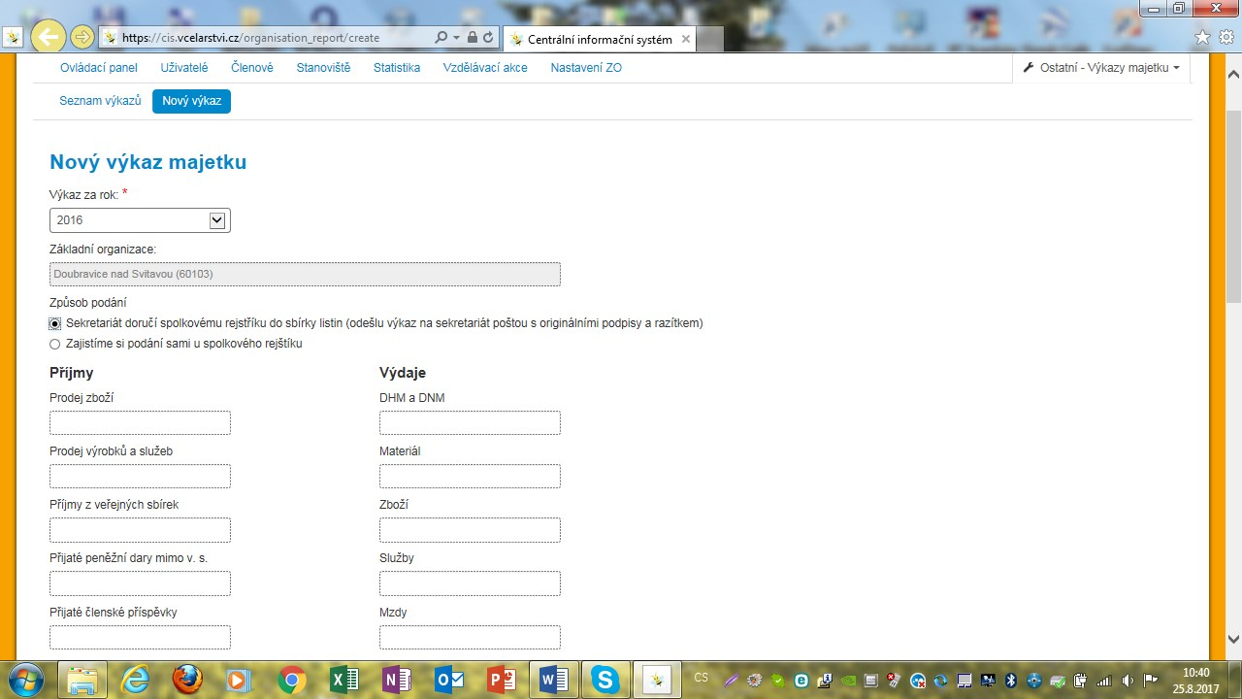
Výkazy majetku a závazků organizačních jednotek –
kde najít a jak zadat

Slide 64
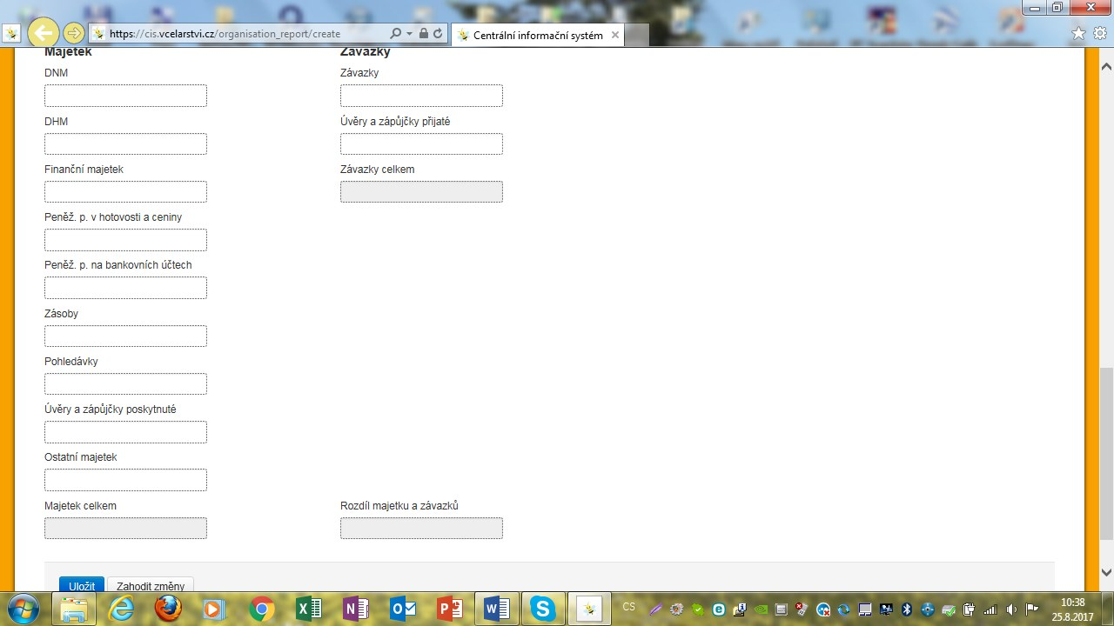

Slide 65
Přeregistrace ZO a OO ve spolkovém rejstříku
Jaký je současný stav – 12 ZO ČSV a 1 OO ČSV nemají ve spolkovém rejstříku zapsánu změnu názvu „z.s.“ a nemají uvedeny statutární zástupce.
Které ZO/OO nereagují – ZO Jaroslavice, ZO Dolní Dunajovice (nemají IČO), ZO Ivanovice na Hané
Spolky a organizační jednotky spolků jsou od placení poplatků osvobozeny
Upozornění pro ZO ČSV a OO ČSV, které nemají v pořádku zápis ve spolkovém rejstříku: můžete mít problémy s dotacemi (aerosol, přednášky)

Slide 66
Problematika Svépomocného fondu
Základní předpisy:
Statut Svépomocného fondu platný od 1. 1. 2017
Zásady pro poskytování příspěvků ze Svépomocného fondu ČSV při vzniku škod na včelařské majetku členů ČSV
Ročně bývá cca 120 žádostí o příspěvek na škodu způsobenou:
Odcizením úlů a včelstev
Odcizením včelstev
Živelnou událostí (pád stromu na včelstva, včelín, maringotku, zatopení stanoviště při přívalovém dešti, vichřice – poražení úlů)
Požárem (úmyslné založení, nedbalost chovatele)
Vandalismus

Slide 67
Nejčastější důvody zamítnutí:
Nepravdivé, nevěrohodné údaje (fiktivní škoda)
Důvod škody není obsažen ve Statutu (např.: úhyn na nemoc (varoa)
Škoda způsobená zvěří, ptáky…
Ověřování škod a jejich nahlášení:
Škoda do 20 tis. Kč – ZO ČSV – 2 funkcionáři
Škoda nad 20 tis. Kč – OO ČSV – 2 funkcionáři . – Sekretariát RV ČSV
Zástupce komise SF osobně prověřuje nahlášené škody vyšší než 100 tis. Kč
DŮLEŽITÁ ZMĚNA PO 1. 1. 2017 – vyhotovení fotodokumentace škody

Slide 68
Nejčastější problémy:
Chovatel má na stanovišti včelstva, ze kterých nezaplatil příspěvek, tj. včelstva jsou nepojištěna (nelze poskytnout příspěvek)
Není doložena fotodokumentace škody (chovatel uvede, že vzniklou škodu odstranil a pak nemá co zdokumentovat – žádost posílá bez fotek)
Funkcionář ZO/OO potvrdí ověření škody bez popsání škody
Nedoložení stanoviska HZS (požár) nebo policie (krádež, vandalismus)
Nejsou řádně vyplněny požadované údaje (adresa, počet včelstev nesouhlasí s údaji v CIS, chybí podpis žádosti)
Nevěrohodnost popisu vzniku škody a rozsahu škody
Příspěvek na úl max 800 Kč, při koupi nového úlu (faktura musí být vystavena po datu zjištění škody) do 2.500 Kč

Slide 69
Varující „příklady“ z předložených žádostí o příspěvek:
Žadatel předložil žádost k vyjádření základní organizaci a před odesláním na sekretariát údaje potvrzené funkcionáři rozšířil o další škodu, kterou tito funkcionáři nepotvrdili.
Vichřice shodila 10 včelstev, v úlech nebyly včely, proto nelze zdokumentovat → jaká škoda?
Vichřice strhla lepenku z dřevěné střechy, úly propršely a došlo k úhynu všech včelstev – nevěrohodnost – úly bez vík???
Důvody, že jsem uvedla, že strom padl na včelín a způsobil škodu 19.000 Kč (což potvrdili funkcionáři ZO a strom přitom padl vedle včelína) bylo, že jsem potřebovala peníze na vánoční dárky (chovatelka 82 let)
V důsledku pádu stromu na včelnici byl hlášen úhyn 6 včelstev a totální zničení všech úlů – po korespondenci a vyžádání doplňujících údajů včetně fotodokumentace, chovatel změnil žádost takto: došlo k zeslabení včelstev – žádný úhyn a škoda na úlech se týkala 2 nástavků.

Slide 70
Z fotodokumentace a policejních protokolů se dozvíme např.:
Chovatel neví, kdy k odcizení došlo, u včel nebyl od poloviny října a škodu zjistil ke dni oznámení, tj. 24. 3!!! (Ošetřování? Podložky? Sběr měli?)
Z povalených úlů divokou zvěří (únor – úl složený ze 2 polonástavků) se vysypalo 10 nevystavěných mezistěn – žádné zásoby, žádné včely
Zateplené úly (zpravidla 2-4 roky staré) jsou totálně zničené jedním povalením z výšky podstavce
Z fotek je patrné, že včelstvo zahynulo v březnu 2018 hlady, včely zalezlé v buňkách, spadlé v podmetu…chovatel tvrdí, že v listopadu porazila úly vichřice a v důsledku toho uhynuly v březnu
Včelstva uhynula v důsledku hluku lesní techniky při odstraňování kalamity
Včelstva zahynula v důsledku častého házení drobných kamínků na včelín neznámým pachatelem (uvedeno do protokolu na policii - jednou jsem tam někoho viděl)
Aranžování škod (dokumentování poražených úlů – část zapadaná sněhem, část bez sněhu)
Žádám náhradu za shořelou železnou oj maringotky, shořelé kované včelařské kleště

Slide 71
Dle ceníku se poskytuje PŘÍSPĚVEK ze Svépomocného fondu, nenahrazuje se škoda v plné výši
Škody na majetku, který není uveden v ceníku nelze uhradit

Slide 72
Včelpo
V listopadu loňského roku RV rozhodl o prodeji společnosti. V tajném hlasování schválil prodej panu Petrovi Vydrovi. Bylo mu umožněno provedení auditu, který si zajistil (20.- 21.3.), následně si audit vyhodnotil a 27.4. nám oznámil, že již nemá zájem o koupi Včelpa. Důvodem je, že na základě svých propočtů je Včelpo zadluženo více než 34 mil. Kč, což byla pro něj nepřekročitelná hranice pro odkoupení společnosti.
V souladu s usnesením srpnového RV bylo Včelpo následně nabídnuto druhému zájemci - obecně prospěšné společnosti, jejímž zakladatelem je p. Jan Šmíd. Ten zájem potvrdil, avšak před uzavřením smlouvy je třeba vyřešit závazky vůči největšímu věřiteli společnosti Kauflandu.
Na srpnovém zasedání druhý zájemce svůj zájem opět potvrdil, bylo rozhodnuto o prodeji právě jemu s tím, že vzhledem ke komplikovanému vývoji ekonomické situace ve Včelpu RV revokoval část podmínek prodeje schválených v březnu tohoto roku. Toto usnesení o prodeji druhému zájemci je důležité pro další jednání společnosti s věřiteli. Pokud se podaří se s věřiteli dohodnout na splátkách dluhů, měla by být následně uzavřena smlouva o převodu obchodního podílu, text smlouvy bude schvalovat mimořádné zasedání RV.

Slide 73
Děkujeme za účast,
přednášejícím za přednesené příspěvky k tématu a všem diskutujícím a
účastníkům za práci, kterou pro včelařství a Český svaz včelařů odvádějí.

